Slide 1
Software Embarcado
04 – Timers
Francisco Sant'Anna
Sala 6020-B
francisco@ime.uerj.br
http://github.com/fsantanna-uerj/SE

Slide 2
Temporizador / Timer
É um contador em essência
Um registrador (R/W) com um clock conectado
  Cada transição incrementa/decrementa o contador
Pode ter vários tamanhos (8 bits, 16 bits)
Pode ter ações associadas a certos valores
  Compare match, overflow/underflow
  Interrupções

Slide 3
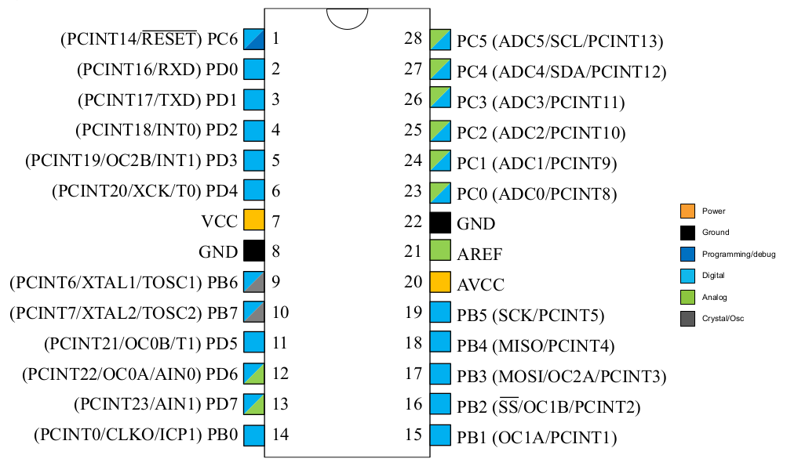
Pinagem do Atmega328p
OCxn, ICP1, Tn, TOSCn

Slide 4
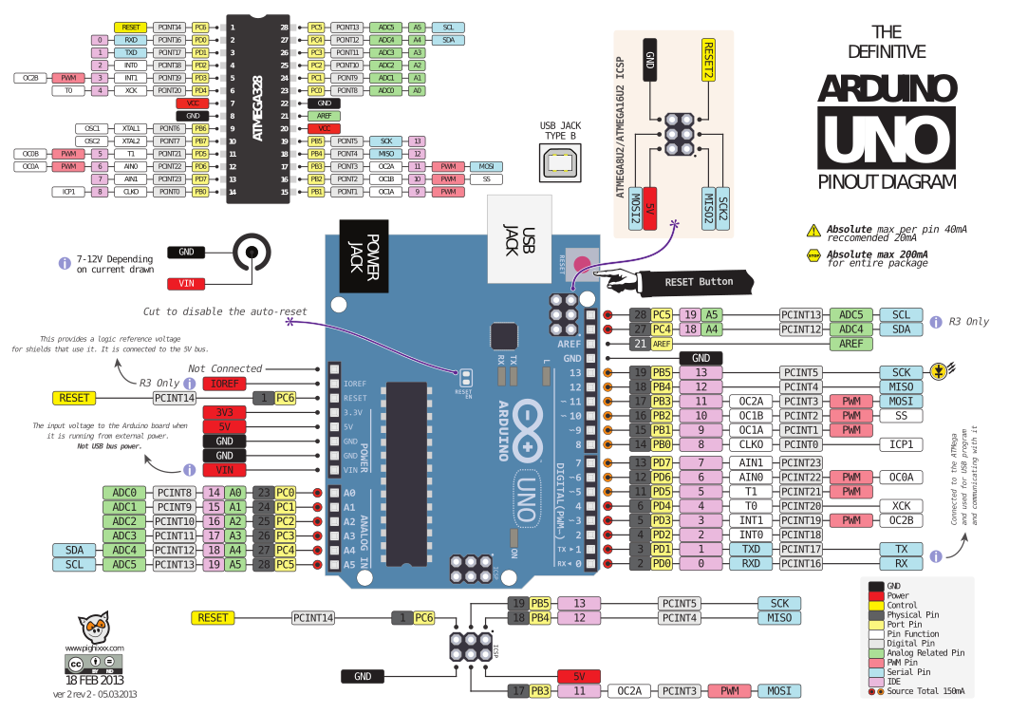
ATmega328p / Arduino UNO

Slide 5
Usos
Contar o tempo (match / overflow)
Input Capture
PWM Output

Slide 6
Tempo
8 bits, 16 MHz
  16us overflow
Prescaler
  1 - 1024
Rising/Falling edge

Slide 7
Arduino / ATmega328p
Timer0
  8 bits // millis()-micros()-delay(), PWM 5-6
Timer1
  16 bits, capture // servo(), PWM 9-10
Timer2
  8 bits, assíncrono // tone(), PWM 3-11

Slide 8
Modos de Operação
Normal
CTC (Clear Timer on Compare)
PWM (Pulse-Width Modulation)

Slide 9
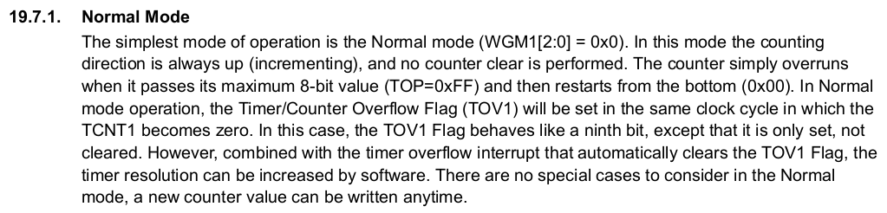
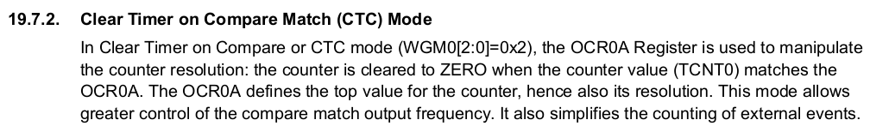
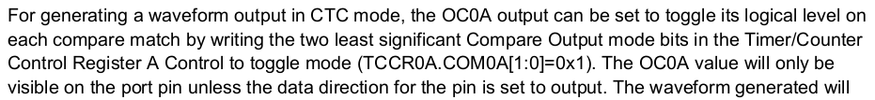
Modos de Operação

Slide 10
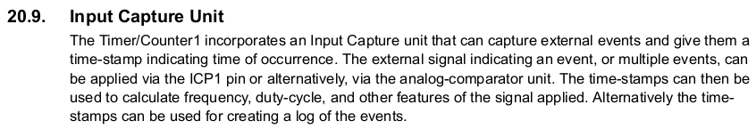
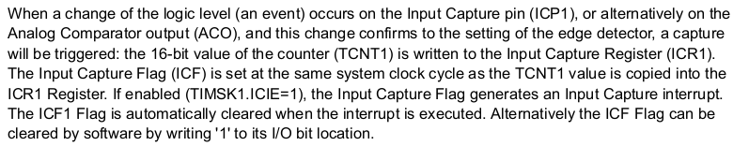
Modos de Operação

Slide 11
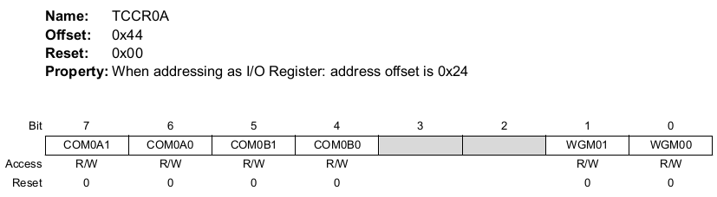
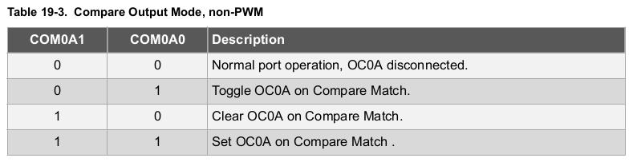
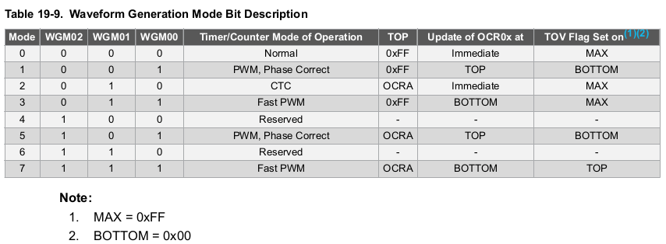
Registradores

Slide 12
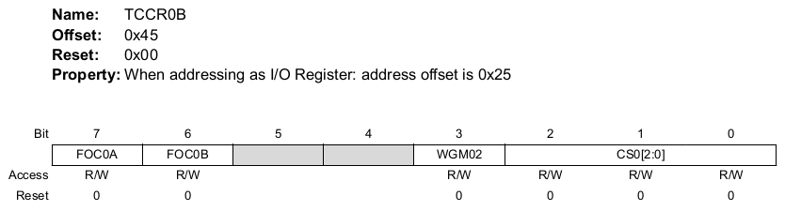
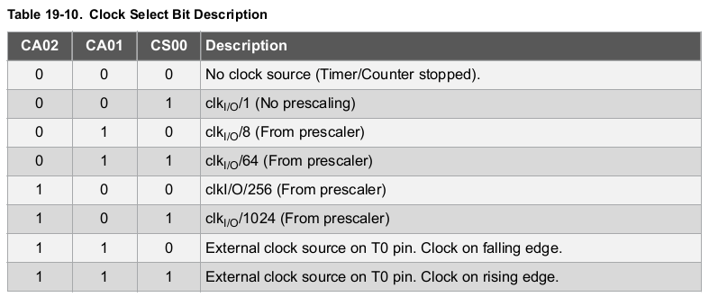
Registradores

Slide 13
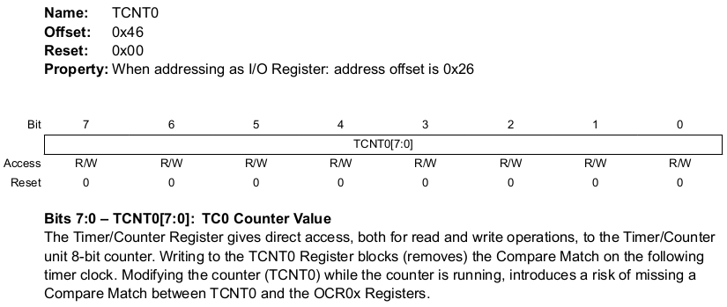
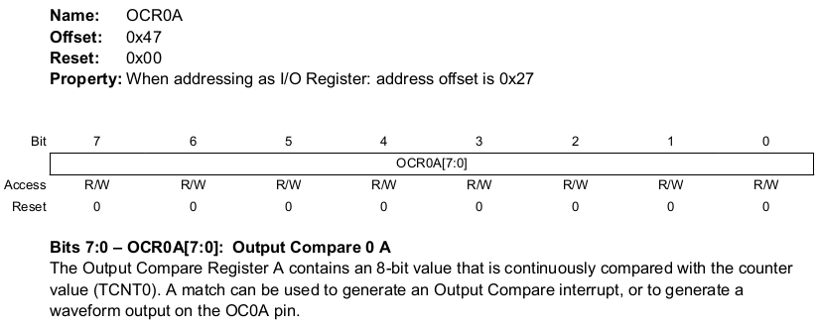
Registradores

Slide 14
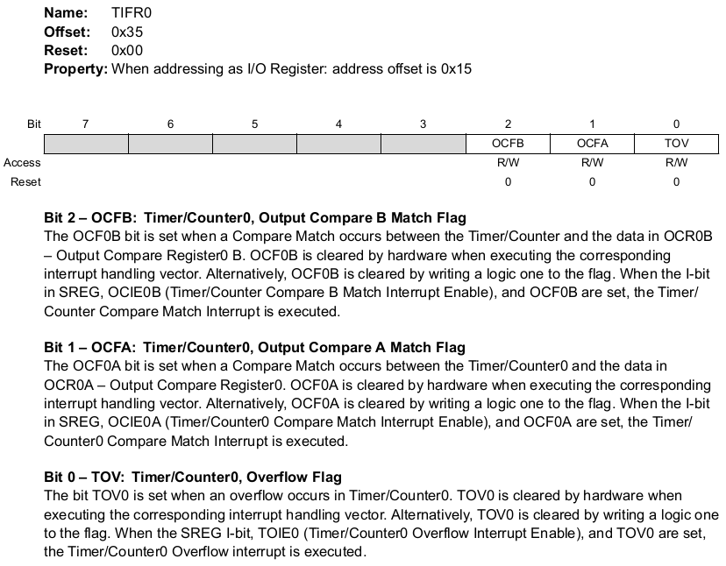
Registradores

Slide 15
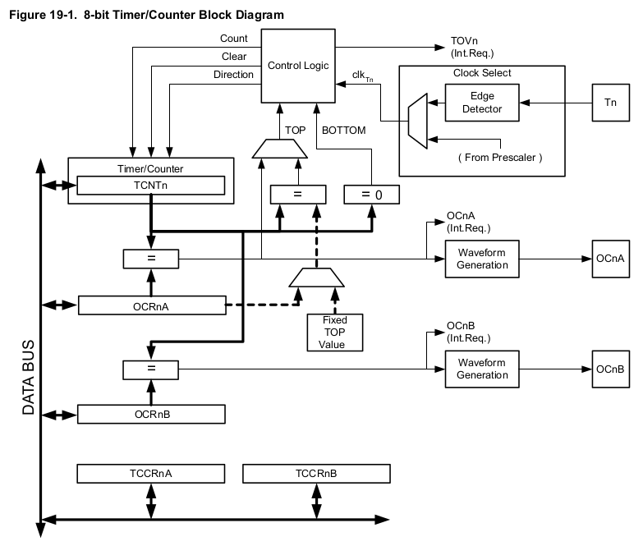
Modos de Operação

Slide 16
Tarefa 5
Usar um dos modos na tarefa 2:
  Normal
  CTC
  PWM
  Input Capture

